Slide 1
Rentrée
2024-2025

Slide 2
BIENVENUE À LA FACULTÉ DE DROIT
Présentation générale de la
Faculté de droit
Les services dédiés aux étudiants
La scolarité pédagogique
Les évènements de rentrée
Rentrée
2024-2025

Slide 3
Présentation générale

Slide 4
ÉQUIPE DE DIRECTION
Motahareh Bollon
Directrice
Grégoire Calley
Myriam Donsimoni
Directeur du
département DROIT
Directrice du
département A.E.S.
David Bailleul
Florent Viaud
Damien Bouvier &
Claire Portier
Chargé de mission Ressources Humaines
Chargé de mission Vie Étudiante
Chargés de mission Relations Internationales

Slide 5
Les services dédiés aux étudiants

Slide 6
Réussite étudiante en L1
Vous avez la possibilité de rencontrer des Accompagnateurs de la Réussite Étudiante (ARE)
reussite.etudiante@univ-smb.fr

Slide 7
Mentorat en L1 - Afev
Te faire découvrir
le campus
Visiter la ville
Rencontrer d’autres étudiants
Dénicher les bons plans de la vie étudiante
+ D'infos :
https://afev.org/auvergne-rhone-alpes/chambery
Contact :
emma.rene-worms@afev.org

Slide 8
Service des sports
Le Service des Sports vous propose une multitude d’activités tout au long de l’année ! Vous aurez également l’occasion de découvrir la région en participant à des sorties encadrées par le Service des Sports (randonnées pédestres, ski alpin, via ferrata, escalade, etc.) et de suivre des stages découverte sur plusieurs journées (kayak, voile, tennis, etc.).
contact.sports@univ-smb.fr
Ouverture des inscriptions : vendredi 06 septembre à 12h
+ D'infos : www.univ-smb.fr/service-sports/

Slide 9
Mai 2024

Slide 10
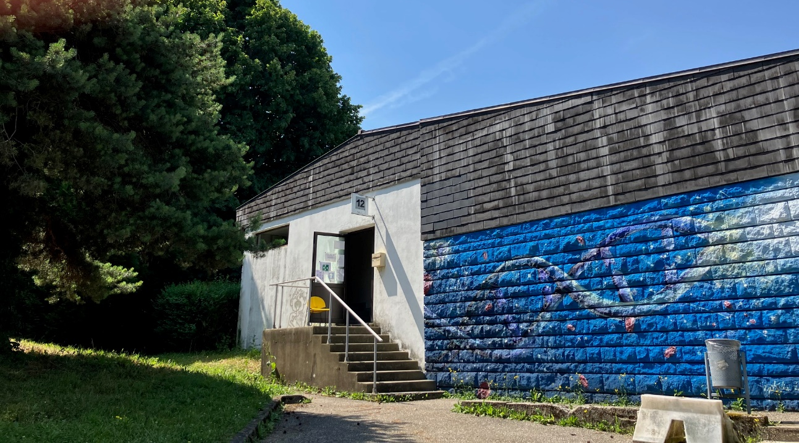
Où ?
Bâtiment 12 à Jacob
Qui ?
1 secrétaire, 2 infirmières, 1 psychologue, 1 assistante sociale et 1 médecin

Slide 11
Quoi ?
Un service de soins :
Consultations de médecine générale
Examen, soins, prescriptions (secret médical)
Déclaration médecin traitant
- Justificatifs d’absence si raison médicale (non délivré à posteriori)
- Soins infirmiers
- Consultations psychologiques

Slide 12
Quoi ?
Quoi ?
Un service de prévention :
- Vaccinations
- Contraception
- Dépistages bucco-dentaires, auditifs, IST
- Auto-questionnaire de santé envoyé par mail +/- entretien confidentiel
- Actions : risques festifs, bien-être, santé mentale et sexuelle
Un service social :
- Accès et ouverture de droits
- Bourses

Slide 13
Quoi ?
Aménagements d’études et d’examens si handicap :
- RDV sur place avec justificatifs médicaux
- Partenariat avec la Mission Handicap
- $<$ mi-novembre pour S1 et < mi-mars pour S2
- Pas de reconduction automatique des aménagements antérieurs

Slide 14
Comment ?
Prendre RDV :
- En ligne sur l’Espace Etudiant (vert)
- Par téléphone au secrétariat : 04 79 75 85 44
- Sur place lu-ve 9h/12h et 13h30/16h
- Pensez à annuler vos RDV en cas d’impossibilité

Slide 15
Prenez soin de vous !

Slide 16
Soutien
Un seul numéro d’appel : 04 79 75 94 15 accessible les jours ouvrés de 8h30 à 12h.
Une adresse mail : soutien.etudiant@univ-smb.fr, afin de faciliter votre prise en charge, vous devez indiquer votre nom/prénom/campus/formation/numéro de téléphone.
Vous avez des difficultés liées à votre situation sociale, financière, de santé, ou autre ?
www.univ-smb.fr/espace-etudiant/

Slide 17
Handicap
La Cellule d’Accueil et d’Accompagnement des étudiants en situation de handicap coordonne le dispositif dédié aux étudiantes et étudiants à besoins spécifiques.
mission.handicap@univ-smb.fr
+ D'infos : https://www.univ-smb.fr/formation/amenagements-specifiques/etudiant-e-s-en-situation-de-handicap/

Slide 18
Service vie étudiante et de campus
Le SVEC de l’Université Savoie Mont Blanc répond aux étudiantes et étudiants sur l’ensemble de leurs interrogations autour de la vie pratique, associative et culturelle, sur les campus.
service.vie-etudiante@univ-smb.fr
+ D'infos : www.univ-smb.fr/espace-etudiant/

Slide 19
Orientation/Insertion
Vous vous interrogez sur votre poursuite d’études ?
Vous envisagez de changer d’orientation ?
Vous souhaitez trouver un stage ou un job étudiant ?
Les conseillers du SUIOIP vous informent, vous conseillent et vous accompagnent dans la construction de votre parcours universitaire et dans la définition de votre projet professionnel au travers d'ateliers collectifs et d'entretiens individuels personnalisés tout au long de l'année !
service.orientation@univ-smb.fr
baip@univ-smb.fr
+ D'infos : www.univ-smb.fr/espace-etudiant/

Slide 20
La scolarité pédagogique

Slide 21
Pass étudiant
Justifier de votre statut d’étudiant à l’USMB
Régler vos frais dans les restaurants et les cafétérias universitaires du CROUS
Emprunter vos livres
dans les bibliothèques universitaires
Accéder à certaines résidences universitaires
+ D'infos : www.univ-smb.fr/espace-etudiant/

Slide 22
Bien communiquer avec sa scolarité
Secrétariat pédagogique
Bâtiment 3
accueil.fd@univ-smb.fr
04 79 75 85 34
Avant de contacter votre gestionnaire de scolarité, merci d’effectuer une recherche sur le site Internet de la faculté. De nombreuses démarches s'effectuent directement en ligne.
L’équipe du service de scolarité est joignable, par téléphone ou mail, du lundi au vendredi entre 8h-12h et 14h-16h. (Fermé le mercredi et le vendredi après-midi)
Identifiez le bon interlocuteur pour votre demande.
Débutez et terminez votre courriel/appel par des formules de politesse.
Ne multipliez pas les mails pour une même demande et attendez au moins 3 jours avant de procéder à un mail de relance.
+ D'infos : www.fac-droit.univ-smb.fr >
FACULTE >
CONTACTS > EQUIPE ADMINISTRATIVE

Slide 23
Calendrier pédagogique
Pour connaître les dates prévisionnelles des vacances, examens, jury… RDV sur le site Internet de la Faculté de droit.
Et sur le flyer de rentrée !
+ D'infos : https://www.fac-droit.univ-smb.fr/fr/calendrier/

Slide 24
Emploi du temps
CM = cours magistraux
TD = travaux dirigés
EAD = Enseignements à distance
L'EDT est accessible sur une plateforme (ADE) : accessible par votre INTRANET. En cas de modification de dernière minute de l’emploi du temps vous recevrez un message sur votre boite mail universitaire.
Merci de la consulter régulièrement.
+ D'infos : www.fac-droit.univ-smb.fr > > SCOLARITE > ESPACE NUMERIQUE

Slide 25
Espace numérique
Après votre inscription, il faut créer votre mot de passe pour l’accès à votre espace numérique de l’université .
Ce mot de passe est valable pour tous les services numériques de l’université : messagerie, emploi du temps, certificat de scolarité, résultats, Moodle, etc.
En tant qu’étudiant de l’USMB vous bénéficiez d’une adresse mail : prenom.nom@etu.univ-smb.fr. La communication de la Faculté de droit et de l’université se fera exclusivement sur cette adresse.
https://www.fac-droit.univ-smb.fr/fr/espace-numerique/

Slide 26
Dates à retenir
Inscriptions pédagogiques (IP)
du 10/09 au 12/09 2024 pour toutes les licences.
L’inscription pédagogique est indispensable
pour passer les examens.
+ D'infos : www.fac-droit.univ-smb.fr > > SCOLARITE > MON INSCRIPTION

Slide 27
Dates à retenir
Avant le 30/09/2024, pensez à effectuer vos
demandes de :
Régime Spécial d'Étude ;
Passage à crédit ;
Validation d’acquis ;
Valorisation de l’engagement étudiant (avant le 05/09)
+ D'infos : www.fac-droit.univ-smb.fr > > SCOLARITE > MES EXAMENS
Sportifs de haut niveau

Slide 28
Cours en ligne
Plateforme en ligne dédiée au droit et à la science politique
l’Université Numérique Juridique Francophone propose près de 120 cours couvrant les programmes de licence et de master. Les contenus sont élaborés, conçus et tenus à jour par des enseignants disposant d’une expertise reconnue.
Vous pouvez y accéder gratuitement en vous connectant avec vos identifiants universitaires.
+ D'infos : www.fac-droit.univ-smb.fr > > SCOLARITE > MES
OUTILS

Slide 29
Événements de rentrée

Slide 31
Réunion IP & Emploi du temps
IMPORTANT
JEUDI 5
SEPT
L1 DROIT : 11h30 - Amphi 3
L1 AES : 13h30 - Amphi 501
Participation obligatoire !

Slide 32
Restez informés
SUIVEZ-NOUS SUR
www.fac-droit.univ-smb.fr

